Slide 1

Active responding machine
Data Mining and Enterprise Intelligence Group
微软亚洲研究院 数据挖掘与企业智能组
Microsoft Research Asia
Dec 21, 2015

Slide 2

OVERVIEW
Category | Sample | Academic | Limitation
General chit-chat | XiaoIce 小黄鸡 | Based on Retrieval Based on SMT Based on RNN | 不一定能明确地解决问题 每次给出的答案缺乏一致性
Informational dialogue transactional dialogue | Siri Cortana Facebook M Duer | Based on KBQA | 难以形成连贯的对话 一旦所需的feature不全，很难得到正确的答案
What’s more
微软亚洲研究院 数据挖掘与企业智能组
Data Mining and Enterprise Intelligence Group

Slide 3
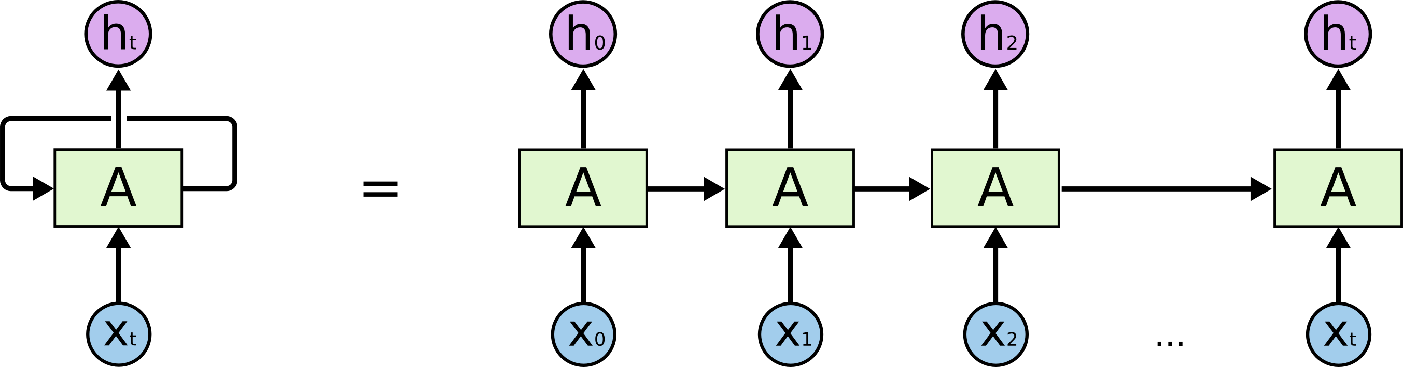



RNN Model

Slide 4
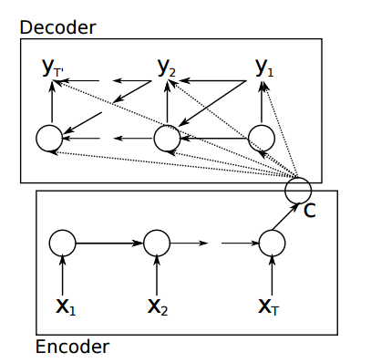



Encoder-Decoder RNN
Encoder:
Decoder:
Train:
Notes:
14年9月的一篇paper，这个模型的提出本来是用来解决machine translation的问题。而机器翻译与人机对话都是sequence to sequence的问题。所以在后面我们会看到，很多在机器翻译上取得良好效果的方法会被直接应用到人机对话中。
两层RNN， x…代表输入的句子，长度为T，y…代表输出的句子，长度为T’。
Encoder层没什么特别的，将一个长度不定的输入句子转换为长度固定的向量c。
Decoder层的计算有些复杂，每一个隐含层依赖于三个输入，每一个输出层也依赖于三个输出。
两个RNN同时训练，调参使得language model的概率最大。

Slide 5
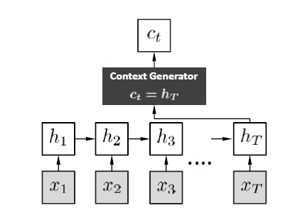
global Neural Responding Machine
A vectorial summarization of entire is hard to obtain all information and may lose some important details for responding generation.
Notes:
今年4月，华为的诺亚实验室发表了一篇paper，首次将刚才提到的encoder-decoder模型应用在short text conversation model上。（解释什么是STC）
存在的问题，把整句话的信息都用一个长度固定的向量表示，如果维度不够大，很可能会丢失一些重要的信息。

Slide 6
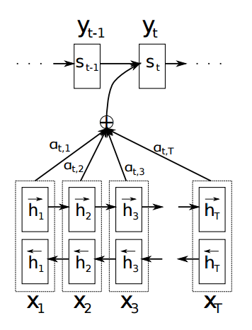


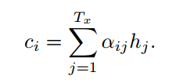


Encoder-Decoder RNN improvement
Encoder:
Decoder:
Notes:
针对这个问题，有人提出了一种改进的方法。
不再将整句话只转换为一个向量c，而是在产生目标句子的每一次迭代中都重新计算一遍c，并且将c作为一个参数用于产生输出。
h(j)对应输入句子的第j个符号的信息，s(i-1)表示用于输出句子第i-1个符号的隐藏状态，a表示这两个位置之间的相关性。
阿尔法就是一个softmax函数计算每一个h对应的权值。
c则是将所有的输入加权加和。由于在c的计算过程中考虑到了输入与输出的对齐关系，所以c能表示出输出句子产生一个新的符号时应该focus on输入句子的某一个部分。这就相当于在RNN中引入了attention的机制。
同时这篇paper在encoder端 h 的计算中采用了一种小trick，由于RNN天生的具备前向相关性，假如我们正着算一次，句子倒序输入反着再算一次，那么每个位置对应的h就既具备了前向的信息，又具备了后向的信息。

Slide 7
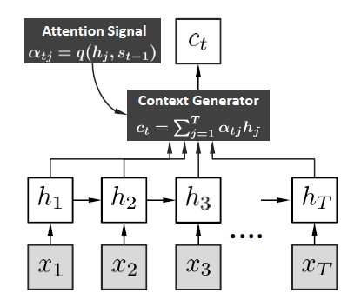
local Neural Responding Machine
Notes:
回到人机对话上来，还是刚才那篇诺亚实验室的paper，针对刚才提出的改进方法提出了另一种回答产生模型。
这里边产生目标句子的每一次迭代中都重新计算一遍c，attention signal的引入，刚才都已经介绍过了。

Slide 8
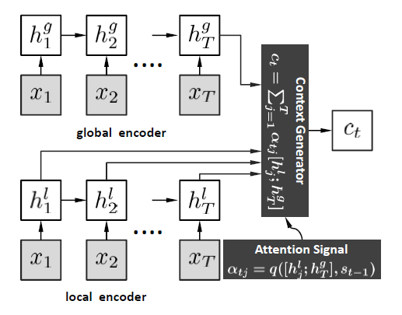
hybrid Neural Responding Machine
Notes:
由于global的NRM可以概括整句话的信息，而local的NRM则使得在产生句子的过程中关注原句子的某一部分。
这篇paper提出各取所长，来一个混合的NRM。
所做的操作就是每一次迭代在计算新的c的时候把整个句子的全局c也考虑进来，参加权值的计算和最后的加和。在实验结果上可以看到有轻微的提升。

Slide 9

THANKS
Dec 21, 2015
微软亚洲研究院 数据挖掘与企业智能组
Data Mining and Enterprise Intelligence Group

